Slide 1

LA ENERGIA
2021
GRADO: 2-4
INSTITUCION EDUCATIVA ( SEDE JULIA CALDERON)

Slide 2
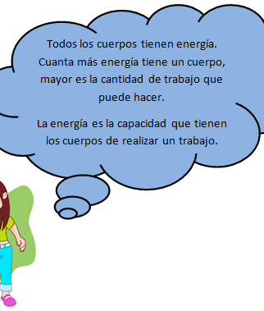
QUE ES LA ENERGIA?
La energía es el motor de todas las actividades. Las plantas necesitan energía para crecer, una televisión no se puede encender si no tiene energía y la tierra gira y se mueve alrededor del Sol gracias a ella. La energía está siendo transformada constantemente de una forma a otra.
La energía es la capacidad de los cuerpos para realizar un trabajo y producir cambios en ellos mismos o en otros cuerpos. Es decir, el concepto de energía se define como la capacidad de hacer funcionar las cosas.

Slide 3
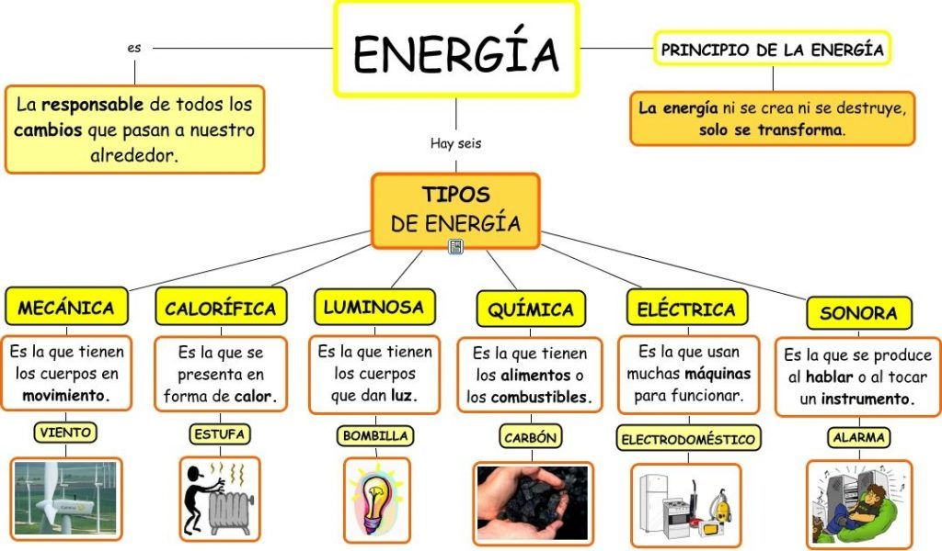
Características de la energía
No se crea ni se destruye.
Se transforma.
Se conserva.
Se transfiere.
Puede ser almacenada y liberada.
Se degrada.

Slide 4
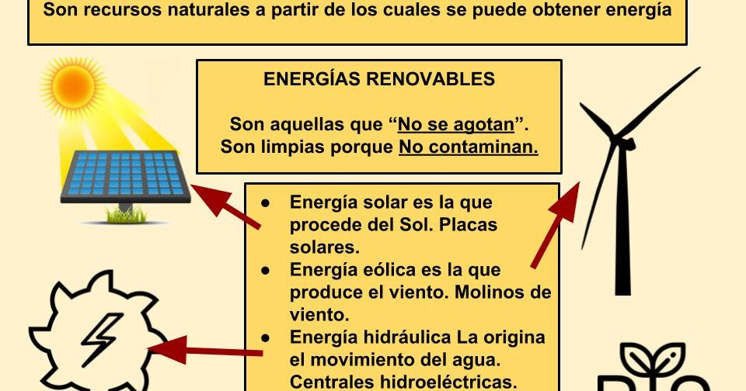
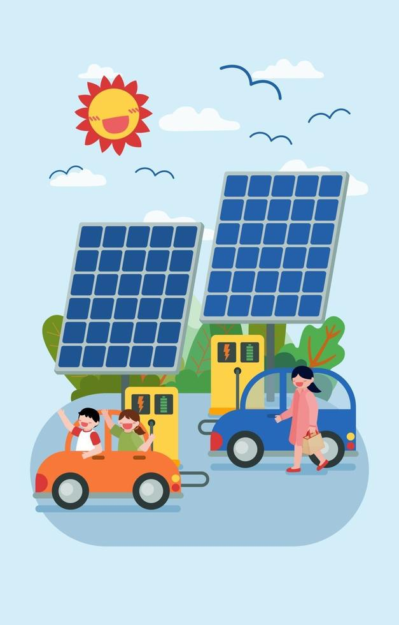
Energía renovables
Denominamos energía renovable a la que se obtiene de fuentes naturales virtualmente inagotables. Esto es debido a la cantidad de energía que contienen, o porque son capaces de regenerarse por medios naturales

Slide 5
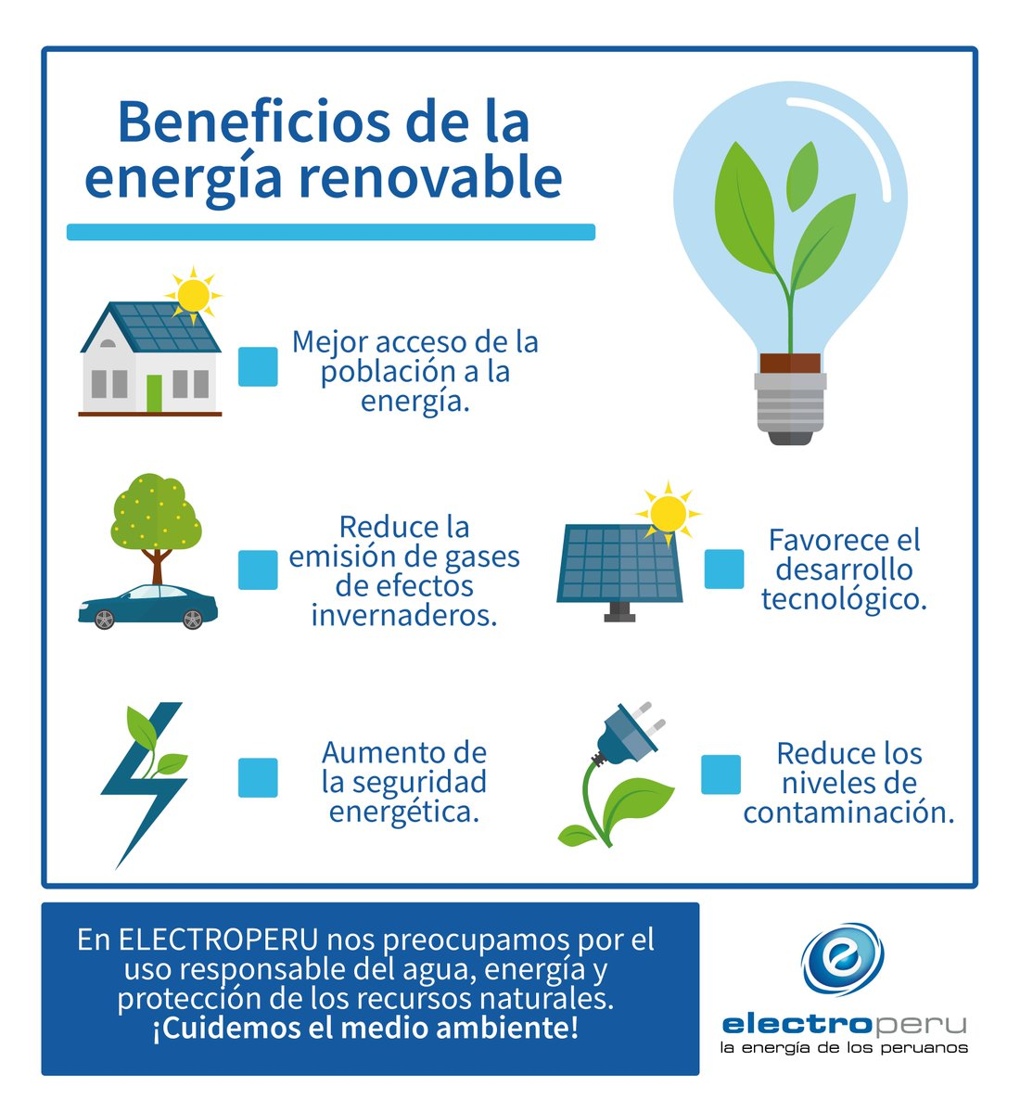

Slide 6
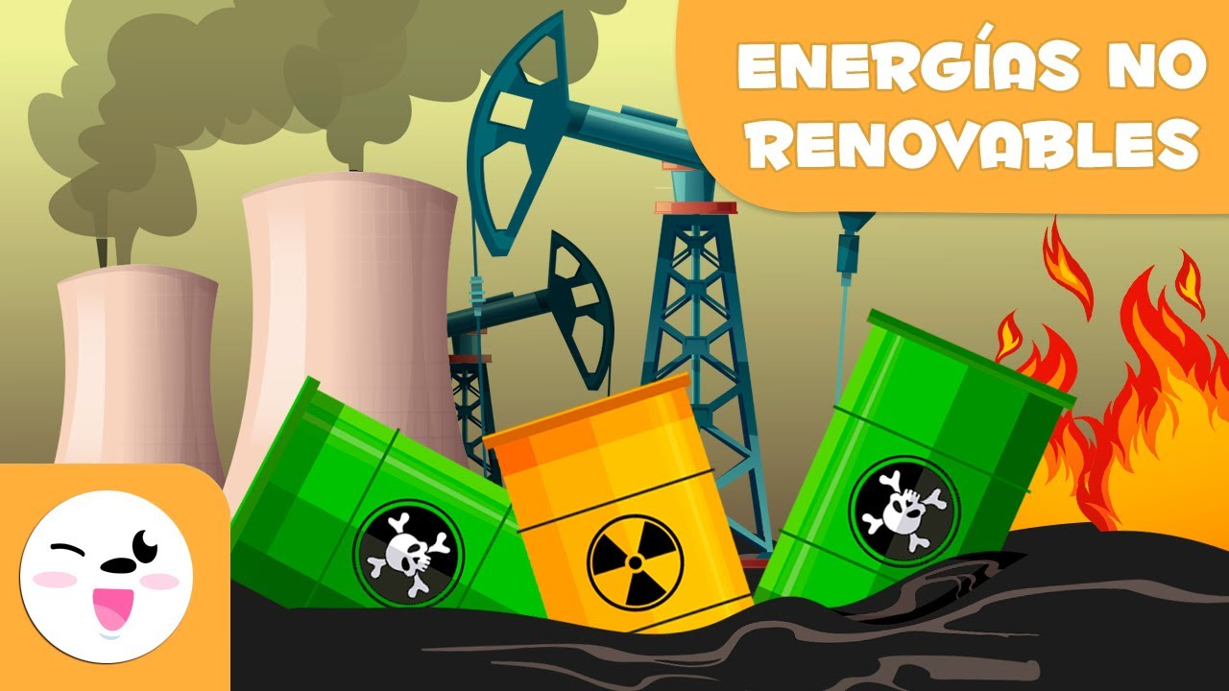
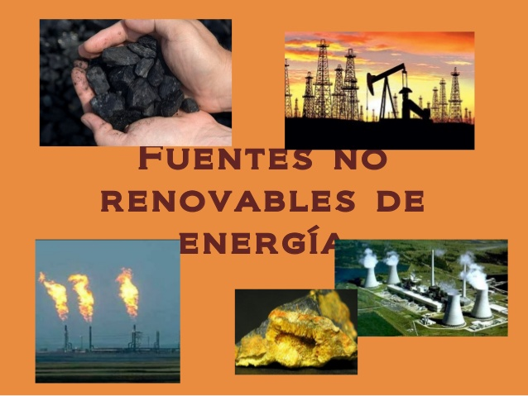
Energía no renovable
Energía no renovable se refiere a aquellas fuentes de energía que se encuentran en la naturaleza en una cantidad limitada y una vez consumidas en su totalidad, no pueden sustituirse, ya que no existe sistema de producción o extracción viable.

Slide 7
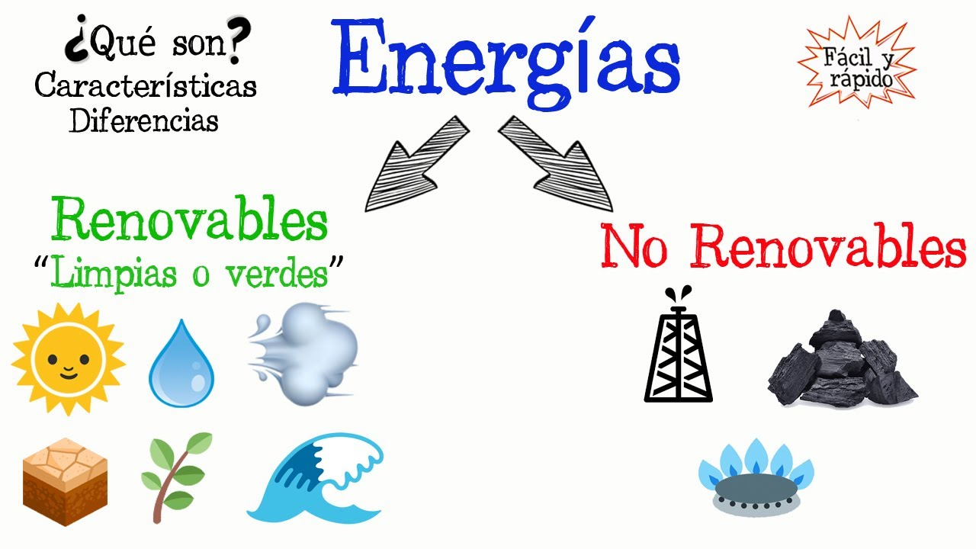
Energias renovable y no renovable

Slide 8
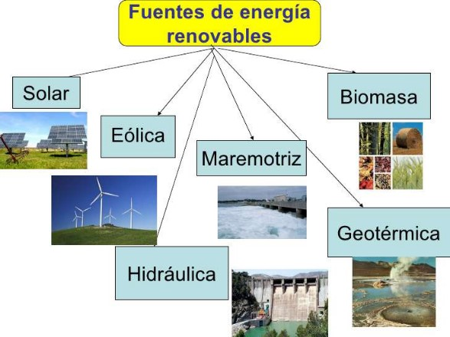
Clases de energía renovable
Estas se han clasificado en seis grupos principales: energía solar, energía eólica, energía de la biomasa, energía hidráulica, energía de los océanos y energía de la geotermia

Slide 9
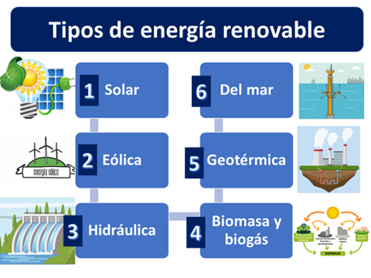
Clases de energía
Energía solar: nace a a partir de la captación de la radiación solar.
Energía eólica: consiste en el aprovechamiento de la fuerza del viento
Energía hidráulica: usa la fuerza del agua en su curso para generar electricidad
Energía geotérmica: genera electricidad gracias a las altas temperaturas que existen bajo la tierra
Energía marina: aprovecha la fuerza del mar como las olas. Mareas y corrientes marinas

Slide 10
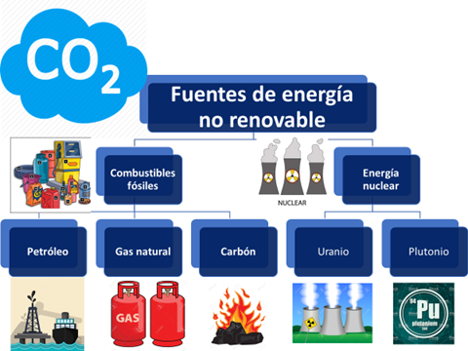
Clases de energía no renovable
PETRÓLEO.
URANIO.
GAS NATURAL.
CARBÓN.
ENERGÍA NUCLEAR.

Slide 11
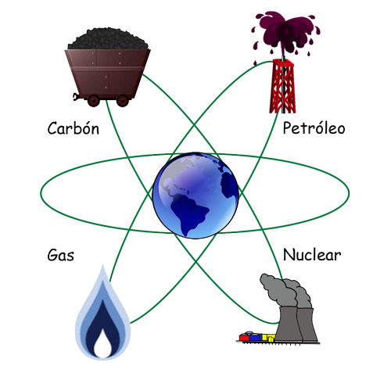
Petróleo: El petróleo es, actualmente, la principal fuente de energía, y la materia prima más importante objeto de comercio entre los países. Más de la mitad de la energía que mantiene en actividad a nuestra civilización proviene de esta fuente energética no renovable.
Uranio: es el combustible que se utiliza en las centrales nucleares para la producción de energía nuclear. ... La fisión de los núcleos de los átomos de uranio libera una cantidad ingente de calor que es aprovechado para generar energía eléctrica.
Gas natural: es una fuente de energía no renovable, compuesto de una mezcla de diferentes gases que reaccionan muy bien con el oxígeno mediante su combustión, siendo la segunda fuente de energía más utilizada en el planeta.
Carbón: es un combustible fósil, una roca sedimentaria de origen orgánico. Sus propiedades termodinámicas permiten obtener una gran cantidad de energía calorífica durante su proceso de combustión.
Energía nuclear: s la energía contenida en el núcleo de un átomo. ... Así es como el sol produce energía. En la fisión nuclear, los núcleos se separan para formar núcleos más pequeños, liberando energía. Las centrales nucleares utilizan la fisión nuclear para producir electricidad.

